Slide 1


Soluções de ponta a ponta para vender online sem dor de cabeça
Aqui é onde sua apresentação começa

Slide 2

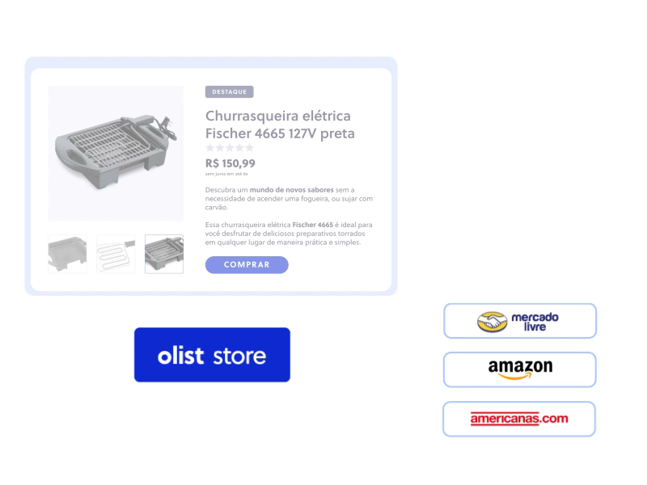
OLIST : KESAKO

Slide 3




Probématique
Segmentation des clients pour les campagnes de communication
Comprendre les différents types d’utilisateurs grâce à leur comportement et à leurs données personnelles
Fournir à l’équipe marketing une description actionnable
Proposition de contrat de maintenance basée sur une analyse de la stabilité des segments au cours du temps

Slide 4




Features sélectionnées
Customer
Id
Unique id
Zip Code
City
State
Order
Order id
Customer Id
Status
Purchase date
Approved date
Delivered Date carrier
Delivered customer Date
Estimated delivery
Payment
Order id
Payment sequential
Type
Installments
Value
Review
Review id
Order id
Score
Title
Message
Creation Date
Answer Date

Slide 5

Features engineering
Identifiant client
Numéro de commande
Montant
Date d’achat
Score
Recency
Temps depuis le dernier achat
R
F
RFM
M
Frequency
Nombre total de commandes
Monetary
Montant total des transactions

Slide 6

Data cleaning
Vérification des valeurs manquantes
* 3 valeurs manquantes sur le review score – supprimées
Colonnes avec une seule valeur
Doublon
Outliers
* Traités avec un transformer : PowerTransform

Slide 7



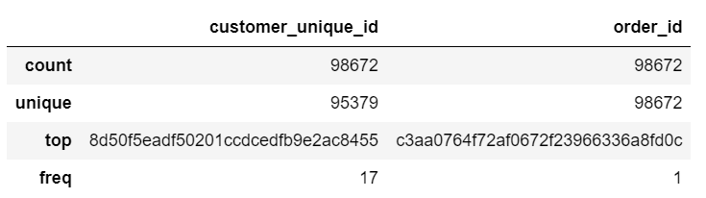
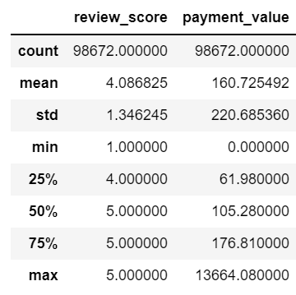
Analyse exploration

Slide 8
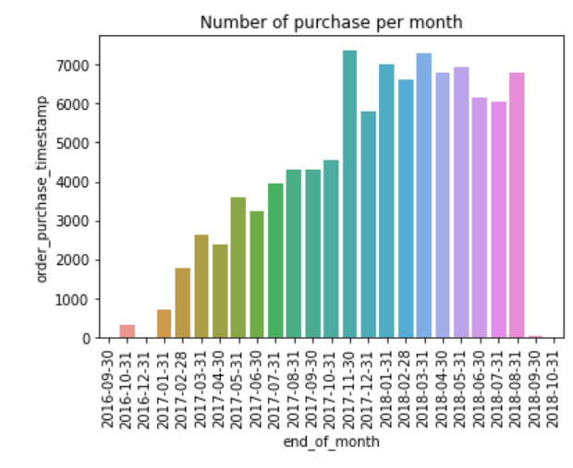
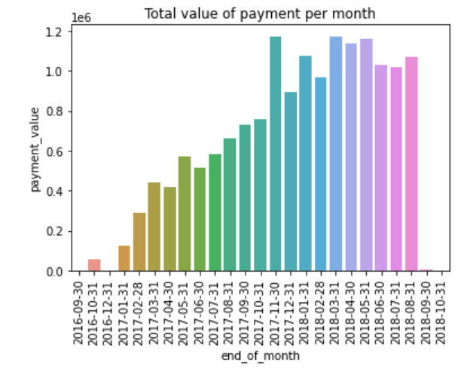
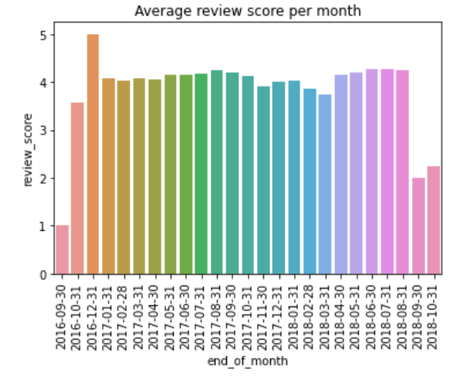
Analyse exploration

Slide 9



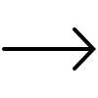
But du projet
Agglomerative Clustering
K-Means
DBSCAN
Cluster Analysis
Méthode non supervisée pour déterminer les clusters
Tous les points dans un cluster ont des caractéristiques semblables

Slide 10

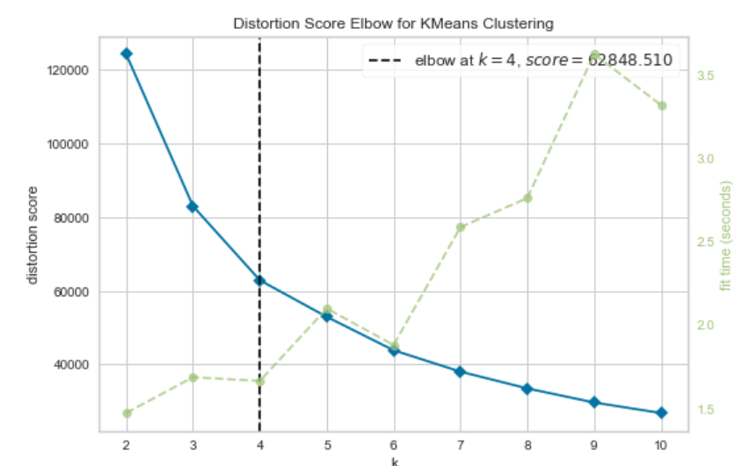
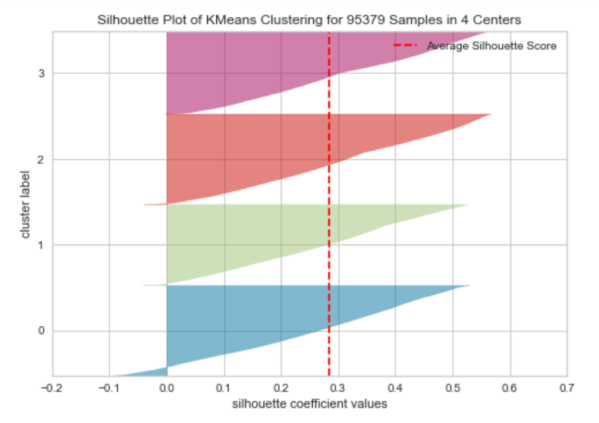





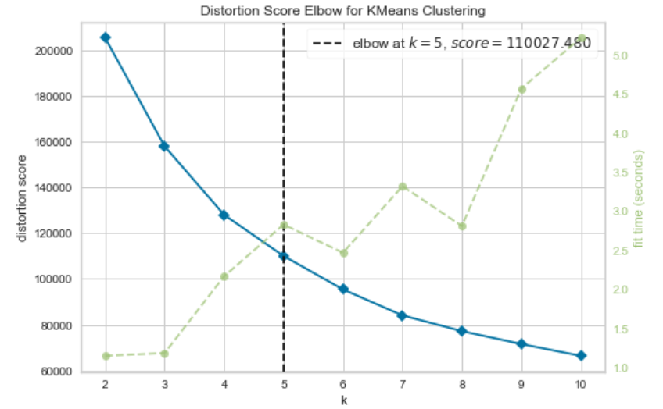
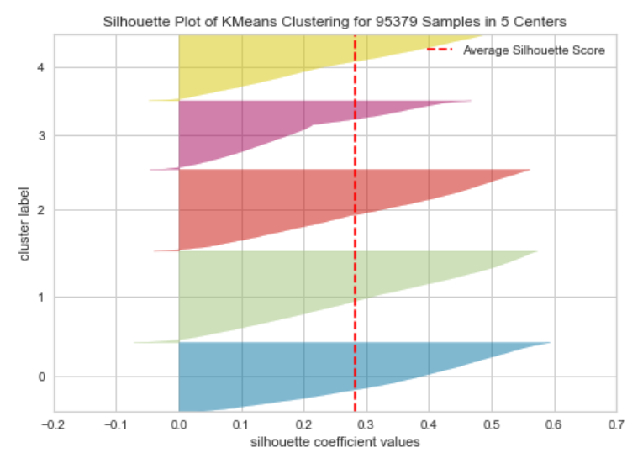
K-MEANS
Comment déterminer le nombre de cluster?
Elbow Method
- Distortion
Silhouette
- Silhouette score

Slide 11

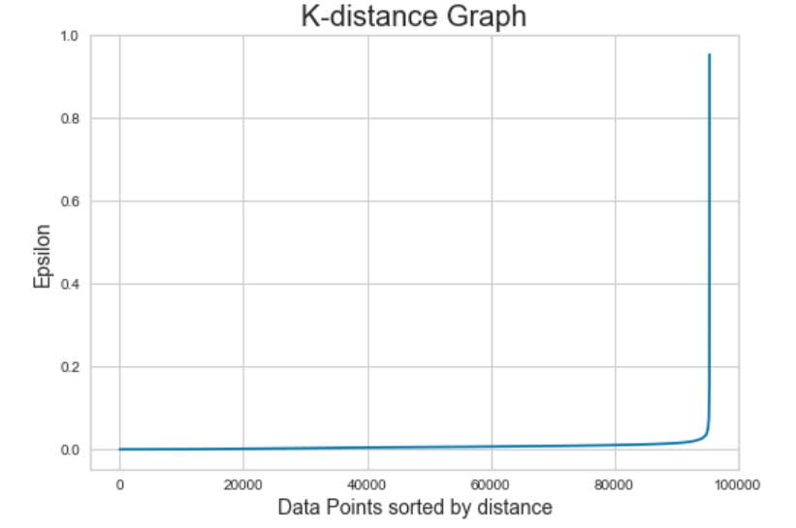
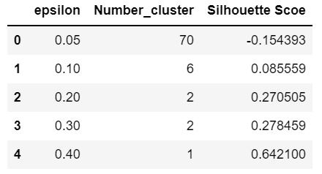


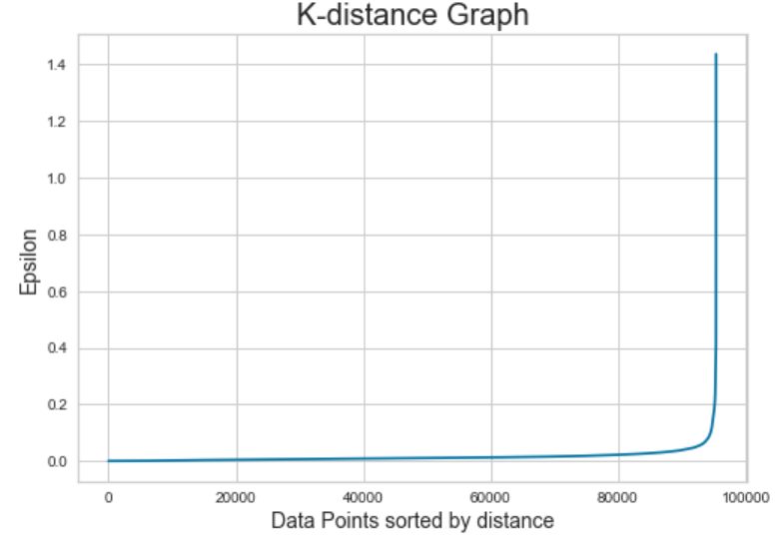
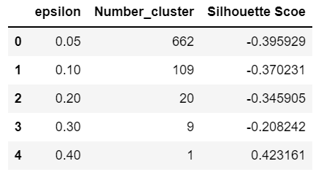
DBSCAN
Comment determiner le nombre de cluster?
Silhouette
- Silhouette score

Slide 12


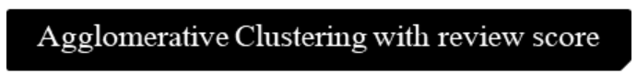

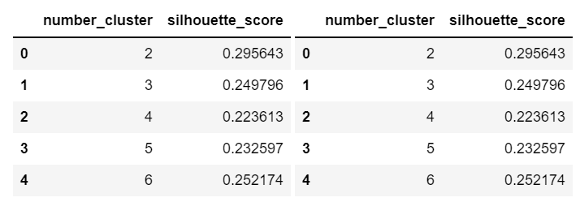
Agglomerative Clustering
Comment determiner le nombre de cluster?
Silhouette
- Silhouette score

Slide 13
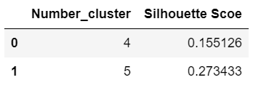



Slide 14
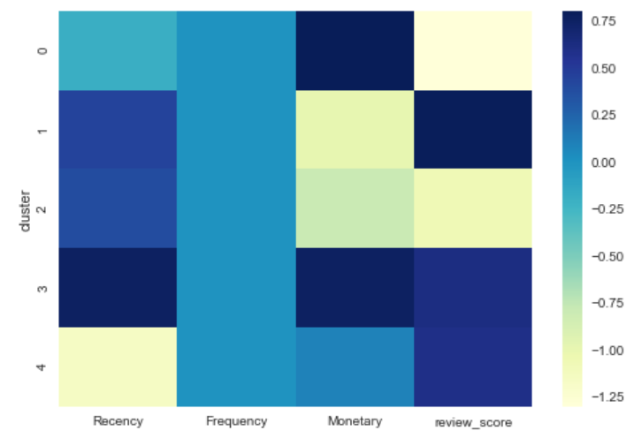
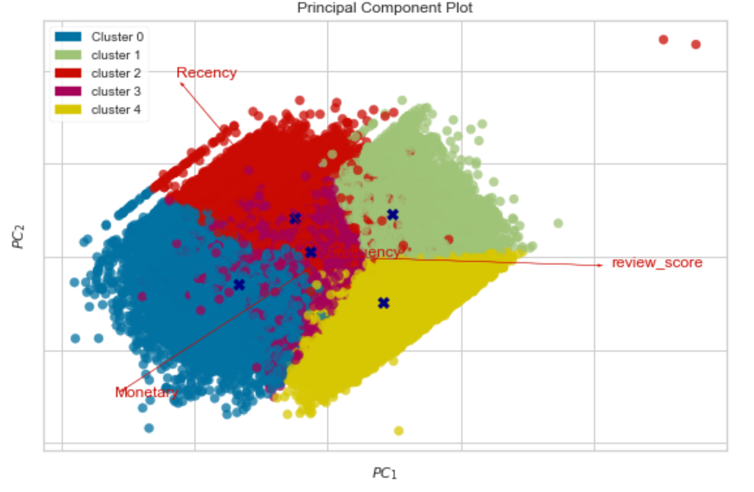
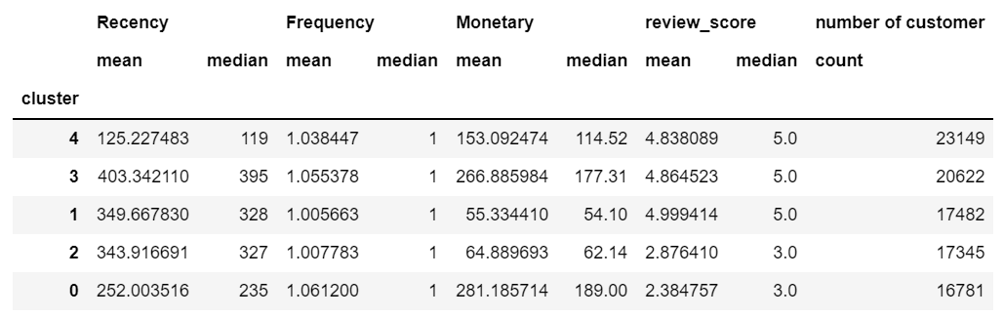
Variables d’analyses

Slide 15
Segmentation
Cluster 0 :
Clients peu satisfaits
Commandes peu récentes
Clients dépensant le plus
Cluster 1 :
Clients trés satisfaits
Commandes datant d’un an
Clients dépensant peu
Cluster 2 :
Clients dépensant peu
Clients peu satifsfaits
Commendes peu récentes
Cluster 3 :
Clients trés satisfaits
Dépensant le plus avec le cluster 0
Commandes les moins récentes > 1 an
Cluster 4 :
Clients satisfaits
Dépensant moyennement
Commandes les plus récentes

Slide 16
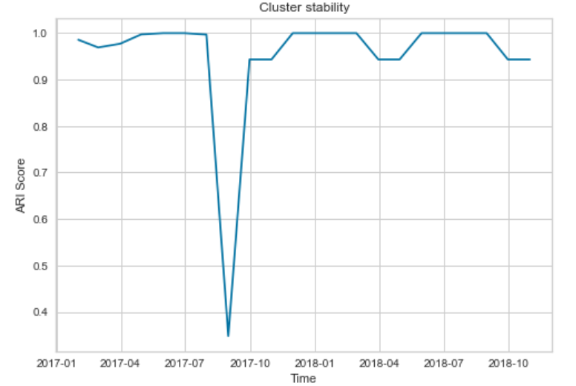
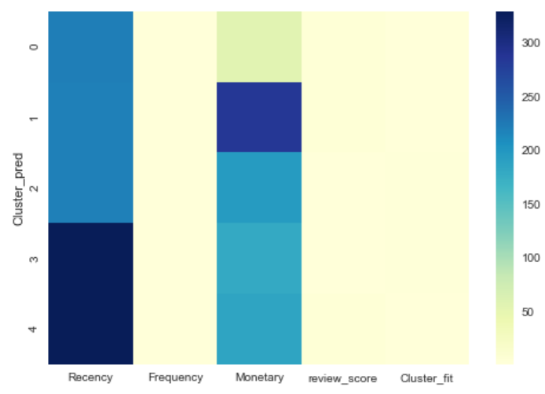
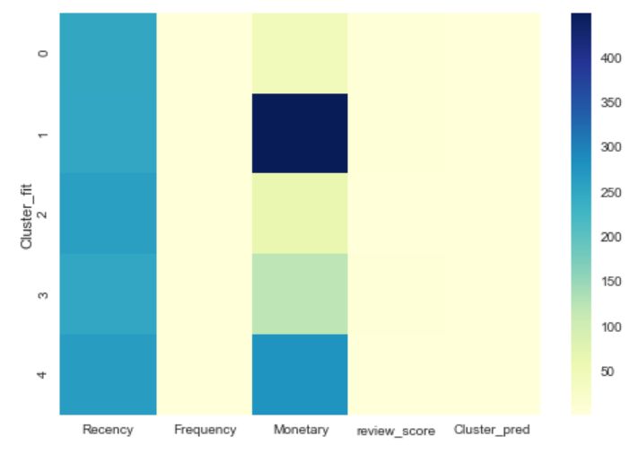
Stabilité des clusters
Rupture entre aôut : Ari score 0.34
Changement sur :
La récence des commandes
Sur le montant dépensés

Slide 17
Conclusion
Segmentation des clients :
* Utilisation du K-means mais le modèle souffre de nombres importants de clients à commande unique
Contrat de maintenance:
* Proposition à 8 mois

Slide 18

